Slide 1
Teknologiateollisuuden Talousnäkymät 25.10.2017
Toimitusjohtaja Jorma Turunen

Slide 2
Maailmantalouden kasvu jatkuu entisellään 2018
Teknologiateollisuudessa 2017:
- liikevaihto kasvanut; puolet on volyymikasvua, puolet raaka- aineiden ja komponenttien hintojen nousua
- uusien tilausten kasvu taittunut
- henkilöstöä lisätty
Suomen talouskasvu alkaa hidastua:
- talouden kasvua jarruttaa vientisektorin tuotantokapasiteetin väheneminen sekä osaajien saatavuuden ongelmat
25.10.2017
Toimitusjohtaja Jorma Turunen

Slide 3
Maailmankauppa on piristynyt uudelleen, myös kehittyneissä maissa
Lähde: Macrobond, The CPB Netherlands Bureau for Economic Policy Analysis

Slide 4
Bruttokansantuote on kasvanut pitkään Euroopassa ja USA:ssa, Suomi on jälkijunassa
Lähde: Macrobond

Slide 5
Liikevaihdon kasvusta puolet on volyymikasvua, puolet raaka-aineiden ja komponenttien hintojen nousua
Kausipuhdistetut teollisuuden ja palveluiden liikevaihtoindeksit
Lähde: Macrobond, Tilastokeskus

Slide 6
Teknologiateollisuuden liikevaihto Suomessa on kasvanut kaikilla päätoimialoilla
Liikevaihto 2016 euroina:
Kone- ja metalli 27,7
Elektroniikka- ja sähkö 13,3
Metallien jalostus 9,0
Suunnittelu- ja konsultointi 5,8
Tietotekniikka 11,5
Kausipuhdistetut teollisuuden ja palveluiden liikevaihtoindeksit.
Osuudet liikevaihdosta 2016: kone- ja metallituoteteollisuus 41 %, elektroniikka- ja sähköteollisuus 21 %, tietotekniikka-ala 17 %, metallien jalostus 13 %, suunnittelu ja konsultointi 8 %
Lähde: Macrobond, Tilastokeskus

Slide 7
Teknologiateollisuuden* uusien tilausten kasvu Suomessa taittunut (myös ilman laivatilauksia)
Miljoonaa euroa, käyvin hinnoin
2008 | 2009 | 2010 | 2011 | 2012 | 2013 | 2014 | 2015 | 2016 | 2017
Muutos: | III,2017 / III,2016 | III,2017 / II,2017
Vientiin: | +13 % | -28 %
Kotimaahan: | +16 % | 0 %
Yhteensä: | +14 % | -22 %
*) Pl. metallien jalostus ja pelialan ohjelmistoyritykset
Lähde: Teknologiateollisuus ry:n tilauskantatiedustelun vastaajayritykset,
viimeisin tieto heinä-syyskuu 2017.

Slide 8
Teknologiateollisuuden* tilauskannan kasvu Suomessa pysähtynyt
Miljoonaa euroa, käyvin hinnoin
Yhteensä
2008 | 2009 | 2010 | 2011 | 2012 | 2013 | 2014 | 2015 | 2016 | 2017
Muutos: | 30.9.2017 / 30.9.2016 | 30.9.2017 / 30.6.2017
Vientiin: | +20 % | -1 %
Kotimaahan: | +3 % | 0 %
Yhteensä: | +15 % | -1 %
*) Pl. metallien jalostus ja pelialan ohjelmistoyritykset
Lähde: Teknologiateollisuus ry:n tilauskantatiedustelun vastaajayritykset,
viimeisin tieto 30.9.2017.

Slide 9
Tarjouspyyntöjen* kasvu taittunut
- kilpailukyky ratkaisee pyyntöjen muuttumisen tilauksiksi
2008 | 2009 | 2010 | 2011 | 2012 | 2013 | 2014 | 2015 | 2016 | 2017
*) ”Onko tarjouspyyntöjen määrässä viime viikkoina näkyvissä oleellista vähenemistä tai lisääntymistä, kun verrataan tilannetta noin kolme kuukautta sitten vallinneeseen tilanteeseen”. Saldoluku = niiden yritysten osuus, joissa tarjouspyyntöjen määrä on lisääntynyt – niiden yritysten määrä, joissa tarjouspyyntöjen määrä on vähentynyt.
Lähde: Teknologiateollisuus ry:n tilauskantatiedustelu,
viimeisin kyselyajankohta lokakuu 2017.

Slide 10
Teknologiateollisuuden henkilöstö Suomessa kasvoi 8 000:lla tammi-syyskuussa
Lähde: Tilastokeskus, Teknologiateollisuus ry:n henkilöstötiedustelu

Slide 11
Teknologiateollisuus rekrytoi tammi-syyskuussa 33 500 henkilöä, viime vuonna kaikkiaan 28 500
Lähde: Teknologiateollisuus ry:n henkilöstötiedustelu

Slide 12
Arvioita talouden tilasta
Pääekonomisti Jukka Palokangas 25.10.2017

Slide 13
Suomen talouskasvu alkaa hidastua
IMF:n ennuste lokakuussa:
- Suomen BKT 2017: +2,8 %
- Suomen BKT 2018: +2,3 %
- Suomen BKT 2019: +1,8 %
Talouden kasvua jarruttaa mm. vientisektorin tuotantokapasiteetin väheneminen sekä osaajien saatavuuden ongelmat

Slide 14
Suomen vienti ei ole kasvanut enää tammi-maaliskuun jälkeen
Heinä-elokuun
viennin perusteella
Lähde: Macrobond, Eurostat

Slide 15
Suomen teollisuustuotanto on jäänyt kilpailijamaiden kehityksestä
Lähde: Macrobond, The CPB Netherlands Bureau for Economic Policy Analysis

Slide 16
Suomen talouskasvua rajoittaa vientisektorin tuotantokapasiteetin väheneminen 20 %:lla
Muutos 2017/
2008:-21 %
2008 | 2009 | 2010 | 2011 | 2012 | 2013 | 2014 | 2015 | 2016 | 2017
Lähde: Tilastokeskus / teollisuustuotannon volyymi-indeksi

Slide 17
Yritysten investoinnit Suomessa eivät kasva riittävästi
Lähde: OECD, Economic Outlook (June 2017)

Slide 18
Yritysten investointiaste on Suomessa selvästi Ruotsia matalampi
Lähde: Eurostat

Slide 19
Suomen Pankin ennusteen mukaan kustannuskilpailukyky paranee 2017 ja 2018
Suomen Pankin ennuste, kesäkuu 2017
Paraneminen 2017‒2018
Kiky-sopimus
Oletettu palkkamaltti 2018
Muualla kustannusten nousu kiihtyy
Suomen tuottavuuskehitys elpyy
Lähde: Suomen Pankki

Slide 20
Suomen hinta- ja kustannuskilpailukykyä suhteessa euromaihin on edelleen parannettava
Yksikkötyökustannukset = työvoimakustannukset / tuottavuus, ml. kunkin maan toteutuneet valuuttakurssit
Suomen hinta-
ja kustannus-
kilpailukyky
heikkenee
Suomen hinta-
ja kustannus-
kilpailukyky
paranee
00 | 01 | 02 | 03 | 04 | 05 | 06 | 07 | 08 | 09 | 10 | 11 | 12 | 13 | 14 | 15 | 16 | 17
*) EKP:n harmonisoidussa hinta- ja kustannuskilpailukykymittarissa kunkin maan keskimääräinen toteutunut valuuttakurssi lasketaan 38 tärkeimmän vientimaan valuuttakurssipainoilla sekä koko talouden yksikkötyökustannusten kehityksellä.
Viimeisin tieto huhti-toukokuu 2017, Lähde: Euroopan keskuspankki

Slide 21
Teknologiateollisuuden yrityksistä puolet on tappiollisia tai heikosti kannattavia
Teknologiateollisuus ry:n jäsenyritysten tulos* / liikevaihto ennen verotusta 2016, %
Yritykset satunnaisjärjestyksessä
Lähde: Teknologiateollisuus ry:n jäsentietojärjestelmä

Slide 22
TKI on investointi tulevaisuuteen
Johtaja Matti Mannonen 25.10.2017

Slide 23

Suomen hallitus ei investoi tulevaisuuteen: julkinen TKI–tuki yrityksille /BKT %
Ranska 0,4 %
Irlanti 0,37 %
Etelä-Korea 0,37 %
USA 0,27 %
Iso-Britannia 0,2 %
Norja 0,15 %
Ruotsi 0,14 %
Suomi 0,07 %
Lähde: OECD

Slide 24
Tekoäly ja alustatalous mullistavat maailman
MIT yrityskysely 09/2017: Tekoäly ratkaiseva kilpailukyvylle 5 v kuluessa kaikilla toimialoilla ─ hyödyntäminen nyt alkumetreillä
Alustatalous-liiketoiminta USA:n ja Kiinan hallussa, vain 5 % Euroopassa, suurin osa B2C-liiketoimintaa
AI-edelläkävijyys nopeuttaa talouskasvua ja lisää työllisyyttä
  Suomen potentiaali 2. paras maailmassa
  BKT +3 %/v, työllisyys +5 %-yks. 2030
Suomen mahdollisuus ja vahvuudet alustatalouden B2B-liiketoiminnassa.
Valmiudet Suomessa huippuluokkaa, mutta tekeminen vasta alussa

Slide 25
Tutkimukseen ja osaamiseen panostettava enemmän kuin ikinä
Kehitys kiihtyy, on toimittava heti
Valtion TKI-tuki yrityksille on kannattava investointi:
  Supercell huippuesimerkki
  DIMECC: 50 M € julkinen panostus -> 40 tohtoria, 400 tieteellistä julkaisua, 15 000 uutta työpaikkaa, 4 Mrd € uutta liikevaihtoa
  Top 10 nopeimmin kasvaneista yrityksistä Suomessa 9 saanut Tekesin tukea
  TKI-tukea saavat PK-yritykset kasvavat 56 % nopeammin kun verrokkiryhmä
Tarvitaan uutta osaamista
  10 000 ohjelmistoalan osaajaa heti, data-analyytikoita, palvelumuotoilijoita…
  Uudet professuurit ja tutkinto-ohjelmat, täydennys- ja muuntokoulutus

Slide 26

Case Supercell
Kuva: Supercell
Tekes-avustusta vv. 2010 - 2012 yhteensä 1,3 M €, lainaa 0,6 M €, maksettu takaisin v. 2013
Ilkka Paananen: ”Supercell maksaa veronsa Suomeen nyt ja tulevaisuudessa.”
Yhteisövero 2013 - 17 noin 800 M €
Lisäksi satoja miljoonia euroja palkka- ja pääomatuloveroja
Vuosittaiset yhteisöverot kattavat koko valtion TKI-rahoituksen yrityksille

Slide 27

Investoidaan Suomen parempaan tulevaisuuteen nyt
Lisäpanostukset tekoälyyn ja alustatalouteen heti eikä 2019 alkaen. Kokeiluja liikkeelle.
Yrityksille suunnatun TKI-rahoituksen taso tärkeimpien kilpailijamaiden tasolle: 0,2 % BKT:sta.
Yritysvetoinen yksityisen ja julkisen sektorin innovaatiokumppanuusmalli edistämään innovaatioita.
Julkiset hankintayksiköt innovatiivisten ja innovaatiot mahdollistavien hankintojen asiantuntijoiksi.
Teknologiateollisuuden johdolla ”tekoälyn kasvuryhmä”, vertaissparraus.

Slide 28
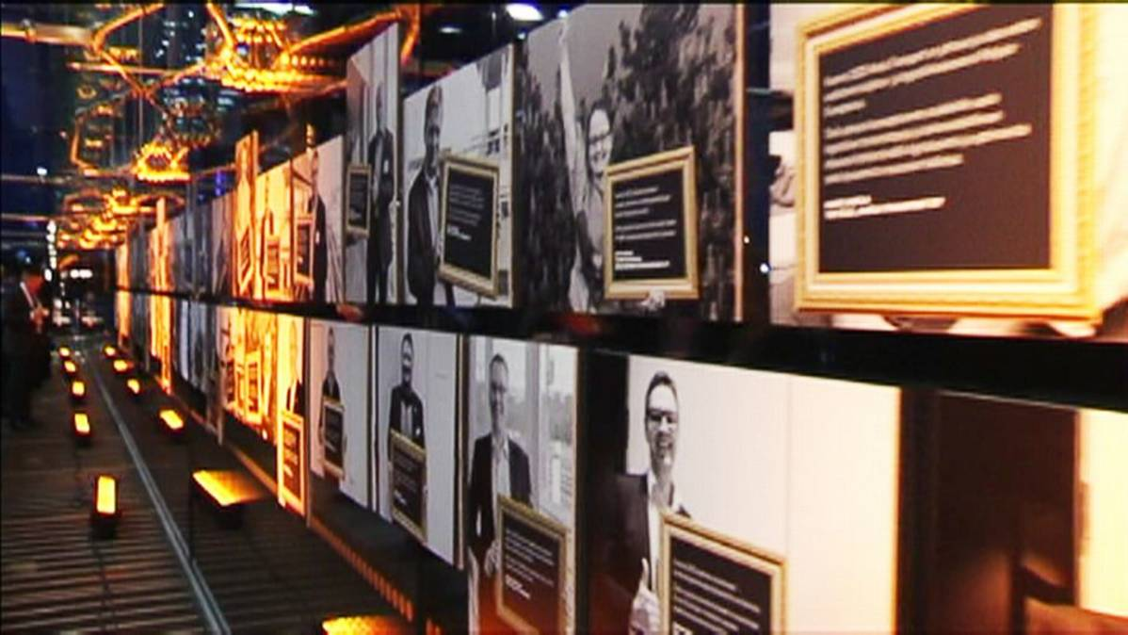
Yrityksiä mukana 2016:
Liikevaihdon kasvu 2014-16:
Kasvutahti 2014-16:
Yhteenlaskettu liikevaihto 2016:
Kasvuryhmä –
Scaleup Finland
164
Kasvuhaluisten keskisuurten suomalaisyritysten liike, jossa jäsenet auttavat toisiaan kasvamaan maailmaa muuttaviksi menestystarinoiksi.
1,6 mrd €
4 % → 9%
13,5 mrd €
Notes:
Kasvuryhmästä löytyy niitä yrityksiä ja yrittäjiä, joista ei lue ihan joka mediasta - mutta jotka rakentavat Suomen kansantalouden seuraavaa vaihetta, josta kannattaa olla kärryillä (mediaseksikkäät trendit eivät suoraan määritä sitä miltä Suomi näyttää 10v päästä - vaan se mitä yrityksemme todella tekevät)
Kasvuryhmä on esimerkki "ruohonjuuritason" liikkeestä yritysmaailmassa - yrittäjät eivät pyydä valtiolta/virkamiehiltä/muilta mitään, vaan haluavat itse rakentaa muutoksen ja inspiroida muutkin mukaan
Kasvuryhmän potentiaali Suomen kansantalouden kannalta on huomattava.

Slide 29

Kun on teollisuutta,
on vientiä,
ja kun on vientiä,
syntyy hyvinvointia.

